Slide 1

Pirmoji pagalba

Slide 2

Pirmosios pagalbos tikslai
1.
Išsaugoti gyvybę.
2.
Neleisti būklei pablogėti.
3.
Apsaugoti nuo naujų sužeidimų.

Slide 3
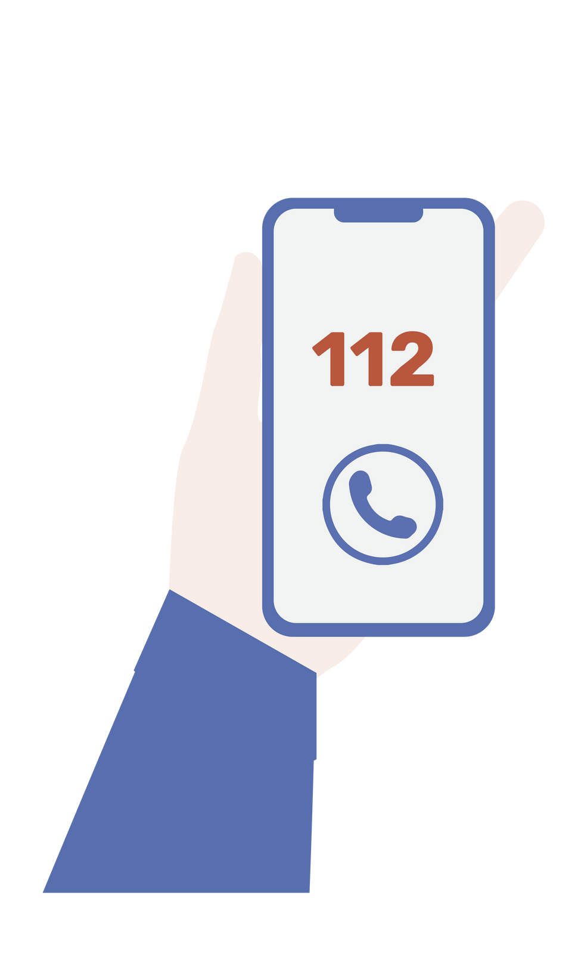

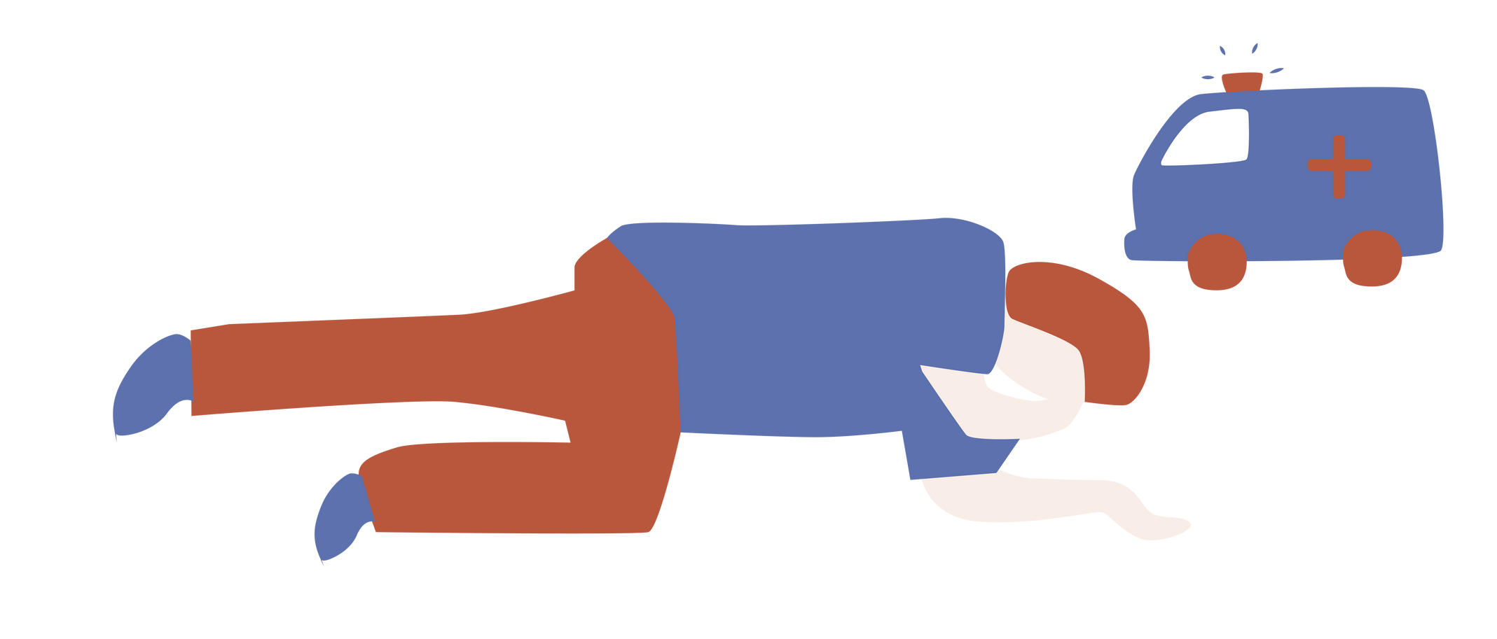
P-P-P
Taisyklė
Patikrink
Paskambink
Padėk

Slide 4
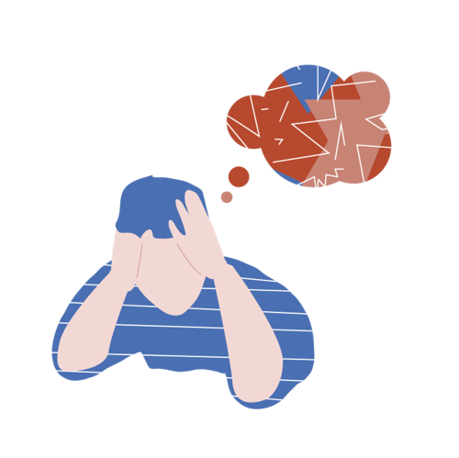
Kada kreiptis pagalbos?
SUSIRŪPINUS DĖL SAVO AR KITŲ:
Psichikos sveikatos
(esant ketinimui žalotis ar nusižudyti; apsinuodijus psichoaktyviosiomis medžiagomis; kilus psichozei, kai iškreiptai suvokiama ar prarandamas ryšys su realybe)
Fizinės sveikatos
(pvz. galūnės lūžis)

Slide 5


Slide 6
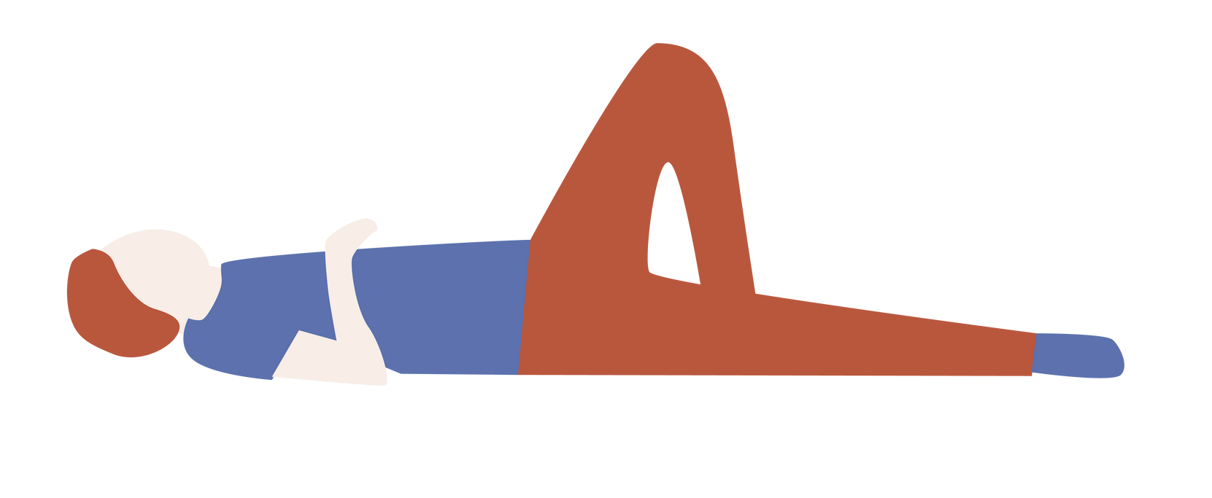
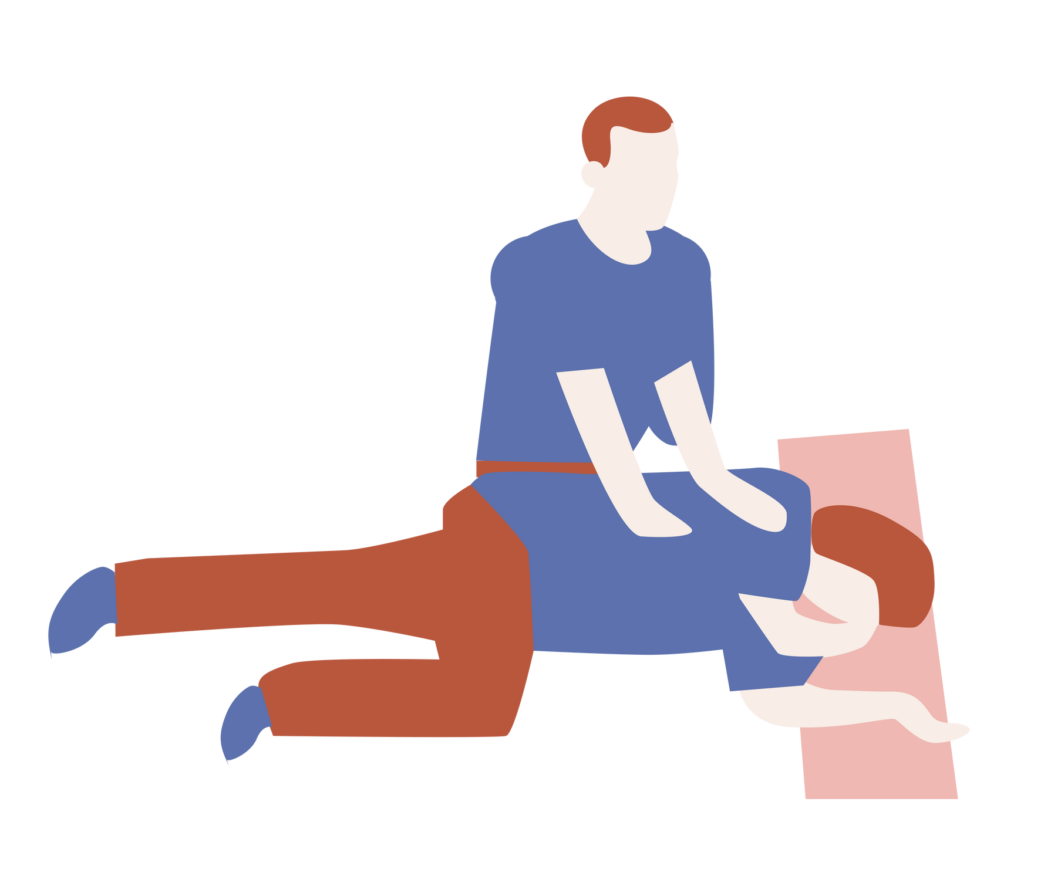
Stabili šoninĖ padĖtis
.
Palaiko atvirus kvEpavimo takus
.
  Vieną gulinčiojo ranką, esančią prie jūsų, ištieskite į šoną horizontaliai, kitą - permeskite per krūtinės ląstą, delnu prie veido.
  Sulenkite tolimesnę nukentėjusiojo koją per kelio sąnarį ir traukite į save versdami jį ant šono.

Slide 7
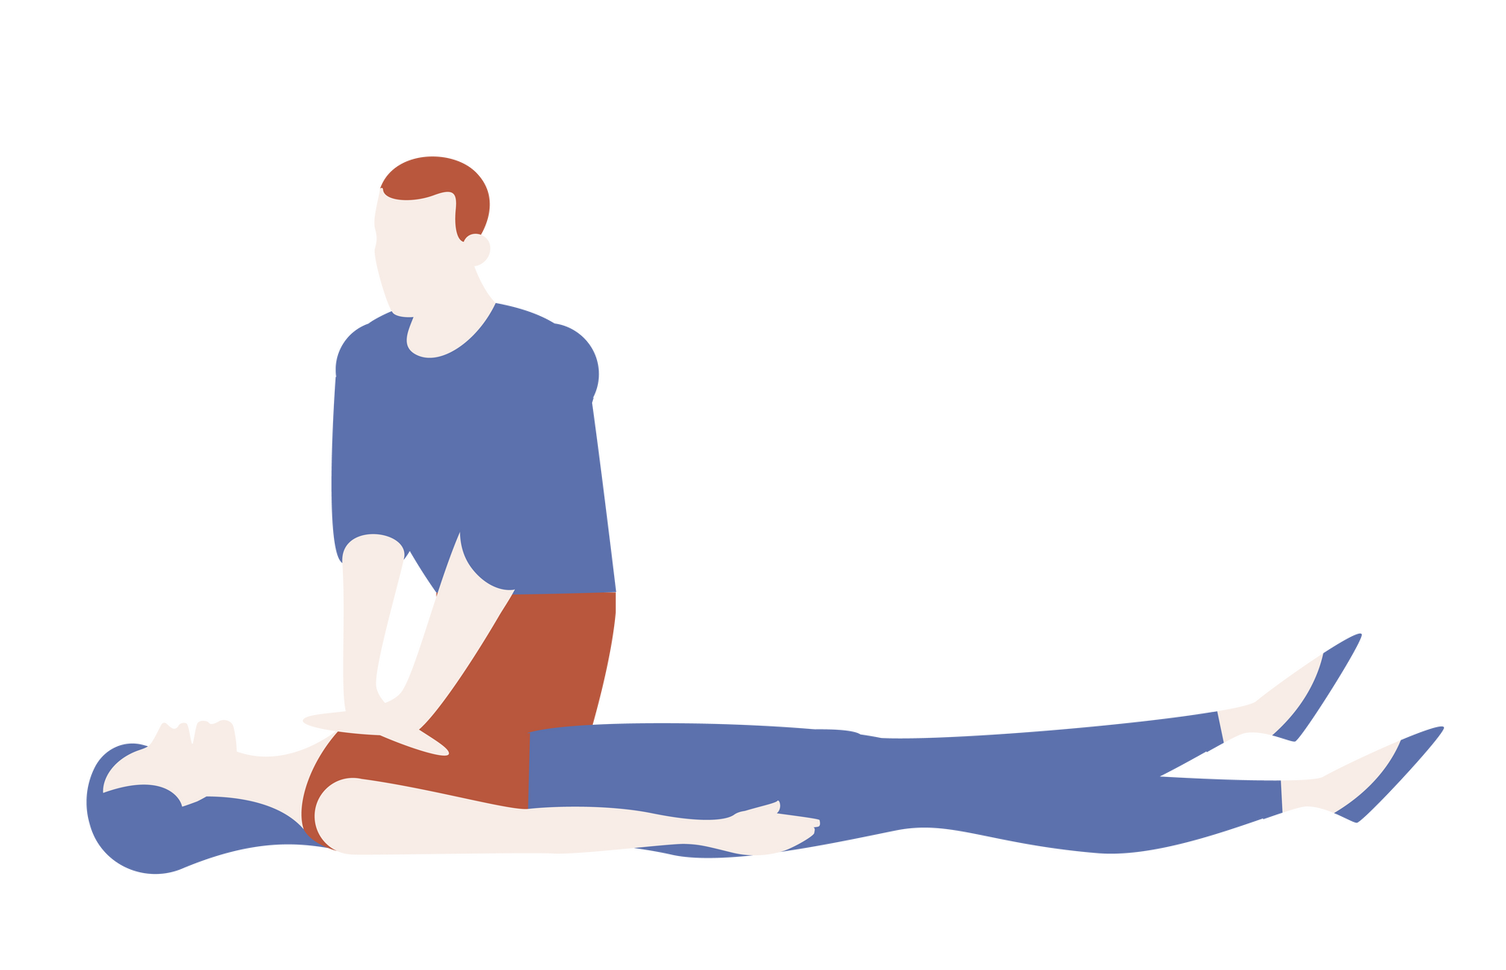
Gaivinimas
30:2

Slide 8
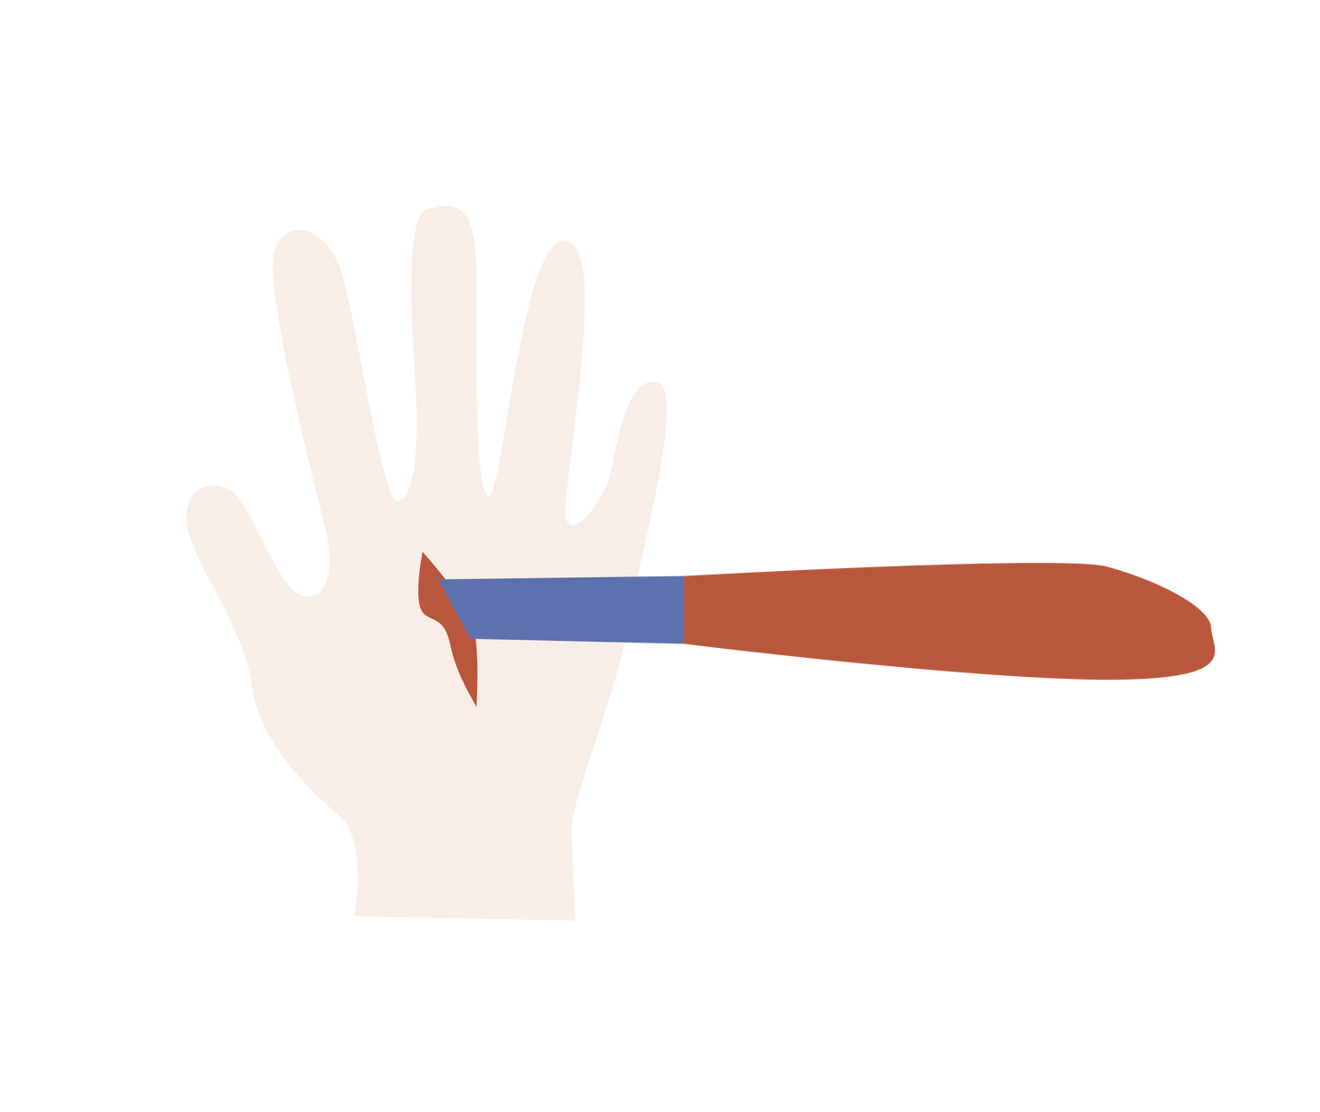
Kraujavimo stabdymo būdai
  Spaudžiame uždėję bintą.
  Spaudžiame uždėję ranką.
  Nešaliname svetimkūnio.

Slide 9
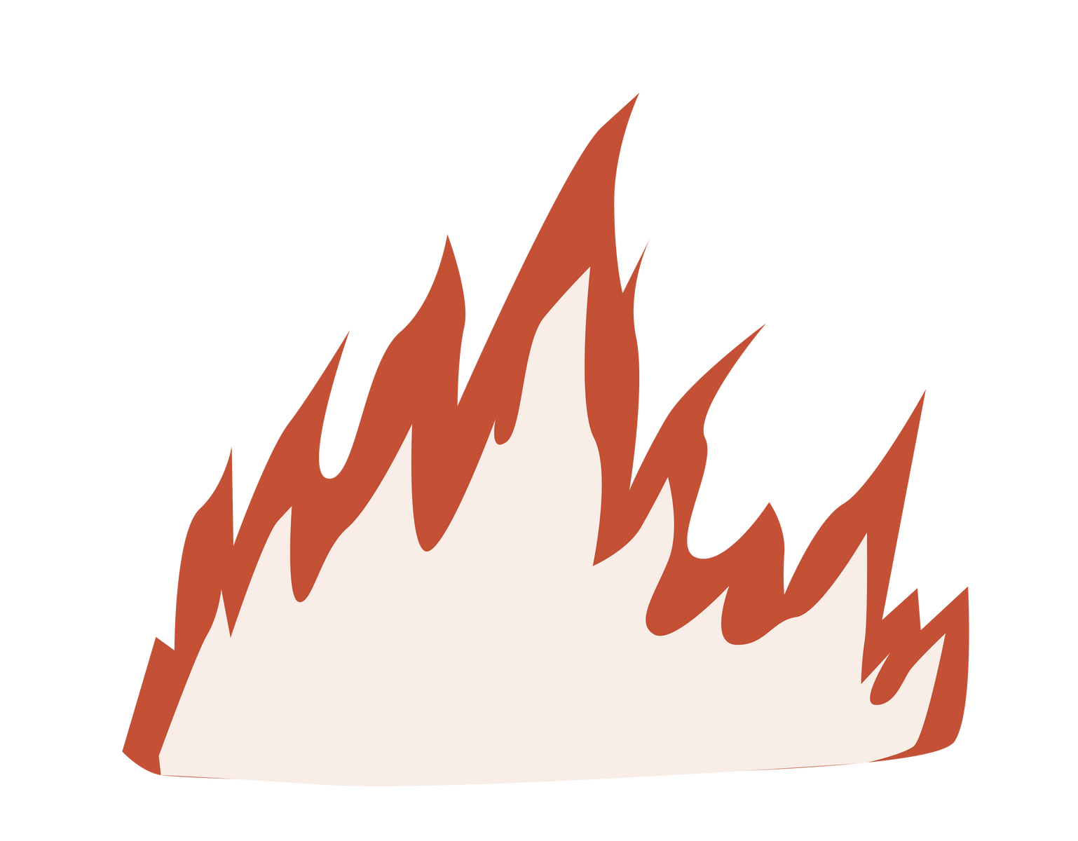

Nudegimas
  Jeigu galime nutraukiame deginimo procesą, jeigu jis dar vyksta.
  Vėsiname lengva kambario temperatūros vandens srove (10 min.).

Slide 10
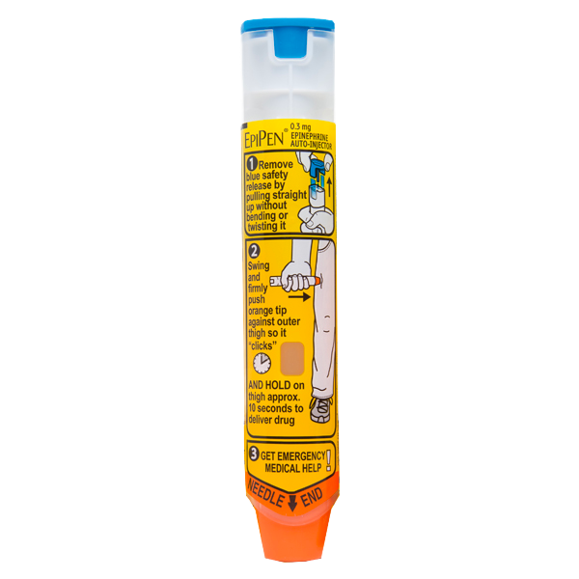
ANAFILAKSIJA
Anafilaksija – labai stipri alerginė reakcija.
Požymiai:
Tinsta lūpos, liežuvis ar veidas.
Sunku kvėpuoti.
Atsiranda bėrimas.
Silpna, svaigsta galva.
Ką daryti?
Pranešti mokytojui ar kitam suaugusiajam.
Skambinti 112.
Likti šalia žmogaus.
Laukti pagalbos

Slide 11
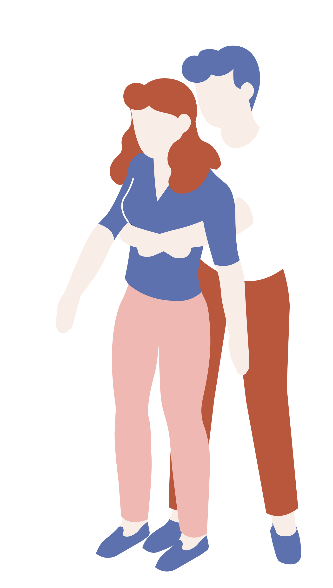
SItuacija Nr. 1
Eidami iš mokyklos namo pamatėte, kad viešojo transporto stotelėje sėdintis žmogus staiga pakilo ir susiėmęs už kaklo rodo užspringimo ženklą. Ką darote?

Slide 12
SItuacija Nr. 2
Grįžtate iš mokyklos namo ir matote, kad Jūsų artimasis susiėmęs ranką, kuri paraudusi, skausminga, yra atsiradusių pūslelių. Kaip manote kas atsitiko? Ką darysite?

Slide 13
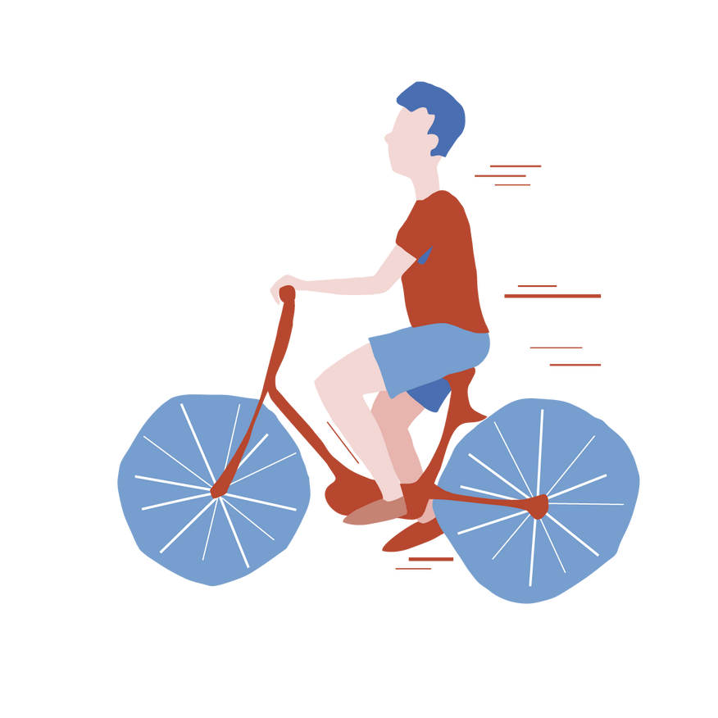
SItuacija Nr. 3
Draugas važiuodamas dviračiu per perėją nuvirto ir negali atsistoti. Kaip įsitikinsite ar Jums saugu prieiti? Ką darysite toliau?

Slide 14
SItuacija Nr. 4
Užėję į mokyklos tualetą išvydote ant žemės gulintį mokinį? Ką darote? Ką darote, jeigu mokinys kvėpuoja?

